Slide 1
目录
三、单条K线的使用规则
1、K线的来历与定义
2、单根K线的分类
四、K线组合形态
五、走势技术形态分析

Slide 2
三、单条K线的使用规则
1、 K线的来历与定义
K线是由日本的一位白米商人本间宗久在1705年发明的标有开盘、最高、最低、收盘四种价位的K线表示。
阳K线
阴K线
最高价
最高价
上影线
上影线
收盘价
开盘价
实体
实体
开盘价
收盘价
下影线
下影线
最低价
最低价
阳K线：用红色表示，阳线后势看涨，应买进做多（Long）股市称为牛市，在货币市场上叫增值，亦叫揸。
阴K线：用绿色表示，阴线后势看跌，应卖出做空（Short）股市称为熊市，在货币市场上叫贬值，亦叫沽。

Slide 3
2、单根K线的分类
2.1、光头光脚的小阳线
表示最低价与开盘价相同，最高价与收盘价相同。上下价位窄幅波动，表示买方力量逐步增加，买卖双方多头力量暂时略占优势。此形态常出现在上涨初期、回调结束或盘整的时候。
2.2、光头光脚的小阴线
表示开盘价就是最高价，收盘价就是最低价，价格波动幅度有限，表示卖方力量有所增加，买卖双方空方力量暂时略占优势。此形态常出现在下跌初期、横盘整理或反弹结束的时候。
2.3、大（全）阳线
没有上下影线，表示多方走势强劲买方占绝对优势，空方毫无抵抗，经常出现在脱离市场底部的初期，回调结束后的再次上涨，高位的拉升阶段，有时也在严重超跌后的大力度反弹中出现。
2.4、大（全）阴线
没有上下影线，表示空方走势强劲卖方占绝对优势，多方毫无抵抗，经常出现在头部开始下跌的初期，反弹结束后的打压过程中。

Slide 4
5、上影阳线
这是上升抵抗型，表示多方在上攻途中遇到了阻力。此形态常出现在上涨的途中，上涨的末期或汇价从底部启动遇到了密集成交区，上影线和实体的比例可以反映多方遇阻的程度，上影线越长，表示压力越大，实体的长度越长，表示多方的力量越强。
6、上影阴线
这是上升抵抗型，表示多方在上攻途中遇到了阻力。此形态常出现在上涨途中，上涨末期或汇价遇到密集成交区，上影线和实体的比例反映多方遇阻的程度。上影线越长，表示压力越大。
7、下影阳线
这是先跌后涨型（也称下跌抵抗型），反映汇价在低位获得买方的支撑，卖方受挫。预示后势有上涨的可能（如果实体过长则另当别论）。
8、下影阴线
这也是下跌抵抗型或换跌后涨型，表示空方力量强大，但在下跌途中上定程度上受到买方的抵抗，常出现在下跌途中。下影线越长，买方力量越大。

Slide 5
9、带上下影线的阳线
表示下有支撑，上有压力。总体买方占优。常出现在市场的底部，上升途中。上影线越长，说明上方压力大；下影线越长，说明下方支撑强；实体越长，说明多方实力强。
10、带上下影线的阴线
表示下有支撑，上有压力，总体卖方占优。常出现在市场的底部，上升途中。上影线长，说明上方压力大；下影线长，说明下方支撑强；实体越长，说明空方实力强。
11、十字星图形
表示开盘价和收盘价相同，多空力量暂时处于平衡。
12、T字形
也属于十字星的变形形态，表示开盘价和收盘价相同，下影线表示下方有一定的支撑，预示着后势将向上反转。

Slide 6
13、一字形
此种形态表示开盘价、最高价、最低价、收盘价在同一价位，在此时段内，汇价没有任何变化。分钟图中有可能出现，较长周期K线图几乎没有出现的可能。
14、锤头
在长期的下跌趋势中，锤头的出现预示着下跌趋势将结束，是较为可靠的底部形态。可以是阳锤头，也可以是阴锤头。上影线几乎没有，下影线是实体的2倍以上。

Slide 7
15、 吊颈
吊颈是出现在涨势中具有较长下影线的实体较小的阴线或阳线。见顶信号的一种。

Slide 8
16、射击之星
此图形在上升过程中出现是较为可靠的转势信号，上影线为实体的2倍以上，下影线没有

Slide 9
17、倒转锤头
倒转锤头，见底信号

Slide 10
18、垂死十字星（墓碑）
有较长上影线，开盘价，收盘价处于相同的水平，是可靠的转势信号。

Slide 11
四、K线组合形态
1、早晨之星
早晨之星，也称黎明之星。由三根K线组成，是可靠程度甚强的转势信号。
（1）在下跌过程中出现实体修长的阴线。
（2）k线的实体部分逐渐缩小，形成星的主体。
（3）出现大阳线，价格回升至第一根k线范围内。

Slide 12
2、黄昏之星
“夕阳无限好，只是近黄昏” 顾名思义，光明即将过去，黑暗即将来临，在上升过程中出现此图形是较为可靠的转势信号
（1）在上升过程中，出现实体修长的阳线。
（2）跳空高开，k线的实体逐渐缩小，形成星的主体部分。
（3）出现大阴线。

Slide 13
3、吞没形态
吞没形态是由两根大小不等、阴阳相反的K线组成。吞没形态是经常出现且较为有效的反转形态。分为两种情况：
第一种是出现在上升行情中，前一根为阳线，后一根为阴线，后者将前者实体完全包容在内（可不包括上下影线）。
第二种是出现在下跌行情中，前一根为阴线，后一根为阳线，后者将前者实体完全包容在内（可不包括上下影线）。

Slide 14
4、乌云盖顶
1、在上升过程中，出现实体修长的阳线。
2、跳空高开，低走，以最低点收盘，形成大阴线。
3、第2根k线收盘价在第1根k线实体1/2以下。

Slide 15
5、曙光初现
1、在下跌过程中，出现实体修长的阴线。
2、跳空低开，高走，以最高点收盘，形成大阳线。
3、第2根k线收盘价在第1根k线实体1/2以上。

Slide 16
6、好友反攻
1、在下跌过程中，出现实体修长的阴线。
2、跳空低开，高走，以最高点收盘，形成大阳线。
3、第2根k线收盘价与第1根k线收盘价处于相同水平。

Slide 17
7、淡友反攻
1、在上升过程中，出现实体修长的阳线。
2、跳空高开，低走以最低点收盘，形成大阴线。
3、第2根k线收盘价与第1根k线收盘价处于相同水平。

Slide 18
8、平顶
平顶是由两根或两根以上的K线组成，出现在上涨趋势中，且最高价处于同一价位。是见顶信号的一种。平顶形态在日常操作中并不常见，但一旦出现，准确性较高。
9、平底
平底是由两根或两根以上的K线组成，出现在下跌趋势中，且最低价处于同一价位。是见底信号的一种。平底形态在日常操作中并不常见，但一旦出现，准确性较高。

Slide 19
10、双飞乌鸦
1、由2根阴线组成。
2、第一根k线跳空高开，低走，形成阴线，欲飞无力.
3、第二根k线再次跳空高开低走，形成阴线。
4、第一根阴线与上一根k线有缺口。

Slide 20
11、三飞乌鸦
1、连续3根阴线组成。
2、收盘价是当根k线最低点。
3、每根k线开盘价在上根k线实体内。
4、每根k线收盘价都在下跌。
5、第1根阴线开盘价不能高于上根k线。

Slide 21
12、上升三法
1、在上升过程中出现1根大阳线。
2、出现3个实体短小的阴线，轻微下跌，但在第一个阳线范围内活动。
3、出现大阳线，收盘价超越第一个阳线最高点。

Slide 22
13、身怀六甲（孕线）
身怀六甲由两根K线组成，表示行情将要转向，分为两种情况。
第一种是在上升行情中，前一根为阳线，后一根为阴线，前者将后者实体完全包容在内（可不包括上下影线）。
第二种是在下跌行情中，前一根为阴线，后一根为阳线，前者将后者实体完全包容在内（可不包括上下影线）。

Slide 23
1、早晨之星、黄昏之星
2、吞没形态
3、射击之星
4、乌云盖顶、曙光出现
5、平顶、平底
6、身怀六甲（孕线）

Slide 24
五、技术形态分析
趋势可分为三种：
上升、 下跌、 无趋势状态（横盘整理）
反弹
回调
上升又称牛市，
多方市场
下跌又称熊市，
空方市场
下跌趋势线
上升趋势线

Slide 25
头肩顶
两肩形成的时间要对称。目标价位为头部到颈线BD的垂直距离
下跌目标从F点算起≥CN
C
头部
A
E
左肩
右肩
颈线
B
N
D
F

Slide 26
头肩底
两肩运行的时间要大致相等，当价格向上突破颈线以后，
上升距离≥CN的距离。
B
N
D
颈线
F
左肩
E
右肩
A
C
头部

Slide 27
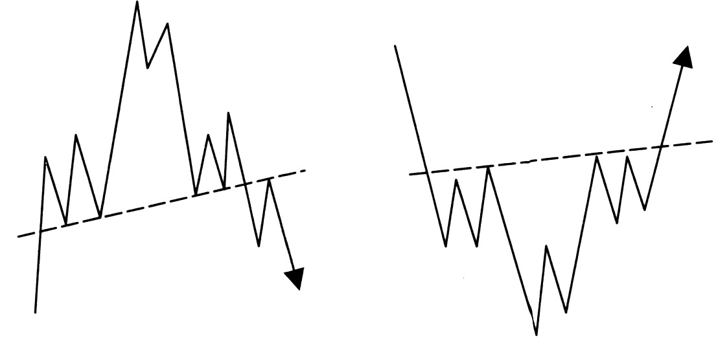
复合头肩顶/底

Slide 28
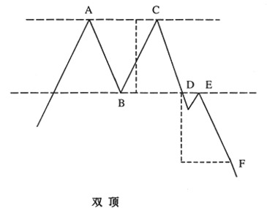
双顶 M顶
1、A、C两点相平
2、通过B点做与AC平行的平行线叫颈线
3、行情破颈线后跌势形成，下跌目标FB距离
4、2个顶时间间隔越长，效果越好。
F
颈线

Slide 29
双底 w底
1、A、C两点相平
2、通过B点做与AC平行的平行线叫颈线
3、行情破颈线后涨势形成，上涨目标FB距离
4、2个顶时间间隔越长，效果越好。
颈线
F

Slide 30
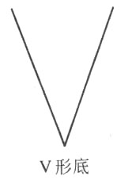
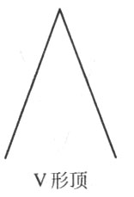
V形底 V形顶
V形底走势，可分为三个部分：
（1）、下跌阶段 （2）、转势点 （3）、回升阶段
V形顶走势，可分为三个部分：
（1）、上升阶段 （2）、转势点 （3）、下跌阶段

Slide 31
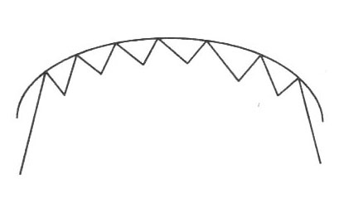
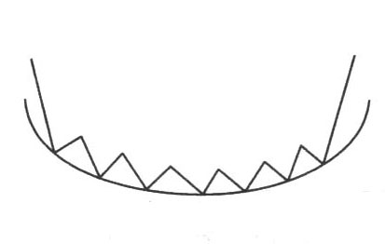
圆弧顶/底
圆弧顶出现在顶部
后势看空卖出
圆弧底出现在底部
后势看涨买进

Slide 32
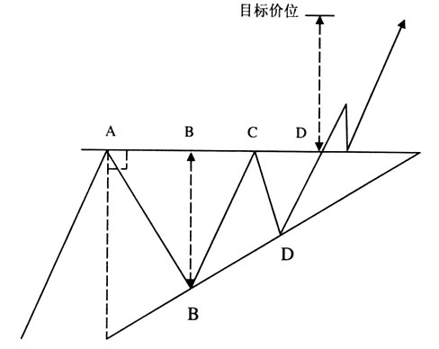
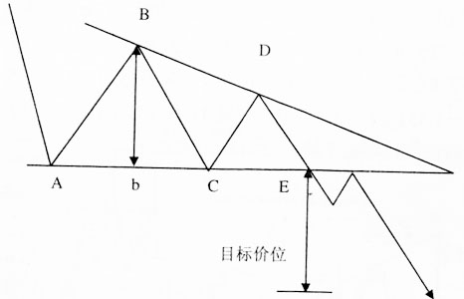
上升三角形和下降三角形
1、上升目标：三角形最宽处
2、2/3以后突破
下跌目标：三角形最宽处

Slide 33
旗形整理
上飘旗
下飘旗

Slide 34
箱形

Slide 35
阻力和支撑互换
支撑
B
阻力
A
C
支撑
C
阻力
A
支撑
支撑
D
B

